Slide 1
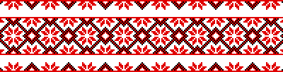
Менам радейтана акань.
(Моя любимая кукла.)
Выполнили: Кинева Ирина
Некрасова Алина
Парначева Ульяна

Slide 2
Гипотеза:
Наши прапрабабушки, так же как и мы играли в куклы и эти куколки были очень похожи на наши современные.

Slide 3
Цель:
Провести исследование кукол коми народа и пополнить разговорник Центра «Говорим по Коми» словами, используемыми при изготовлении кукол.
Задачи:
1. Найти перевод с русского языка на коми методом опроса и поиска в словаре:
- названий инструментов, используемых при изготовлении куклы;
- перевод слова кукла;
2. Узнать о куклах коми народа;
3. Поделиться с другими учащимися Центра найденной информацией;
4. Оформить одну из страниц разговорника в разделе «Творчество по коми».

Slide 4
иголка – ем;
ножницы – шыран, ножич;
нитка – сунис;
кукла – акань

Slide 5
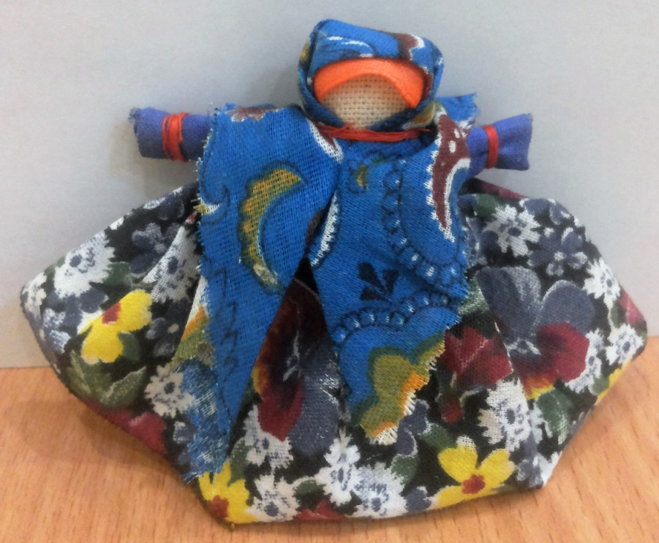
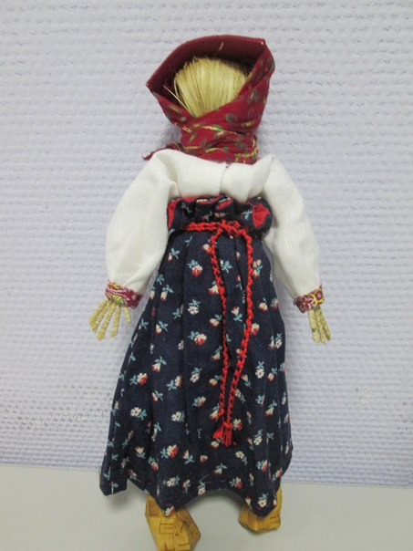
Акань – «маленькая игрушечная сестренка, женщина»

Slide 6
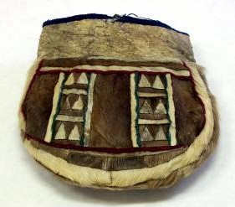
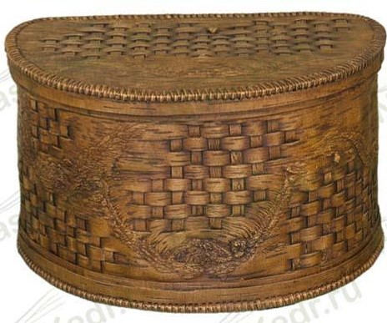

Slide 7
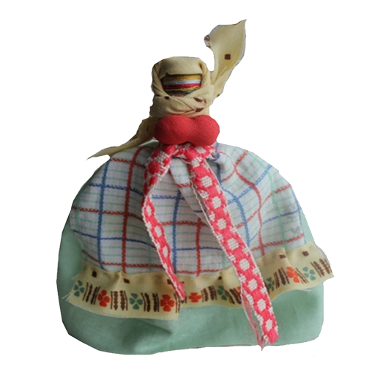
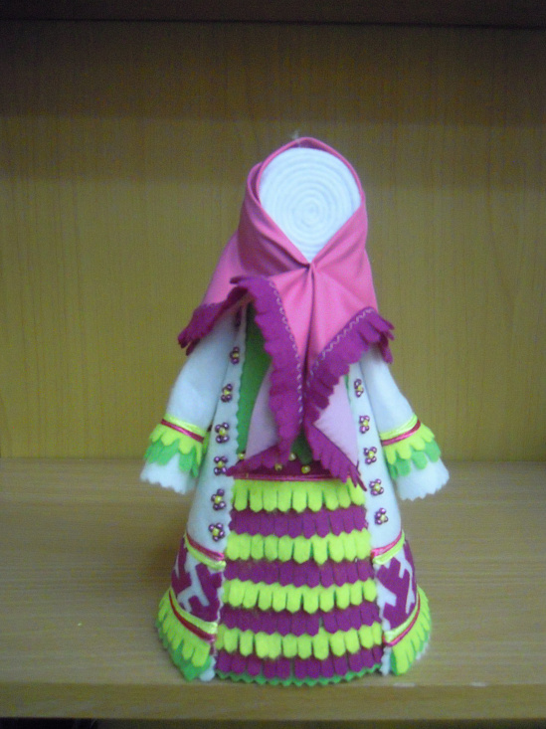

Slide 8
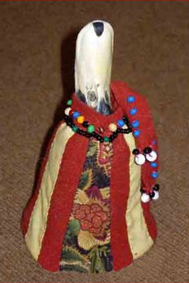
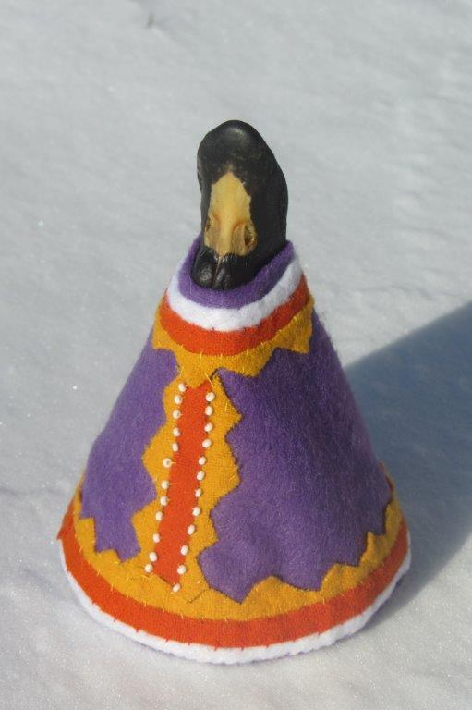
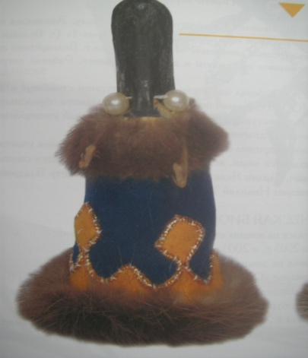

Slide 9
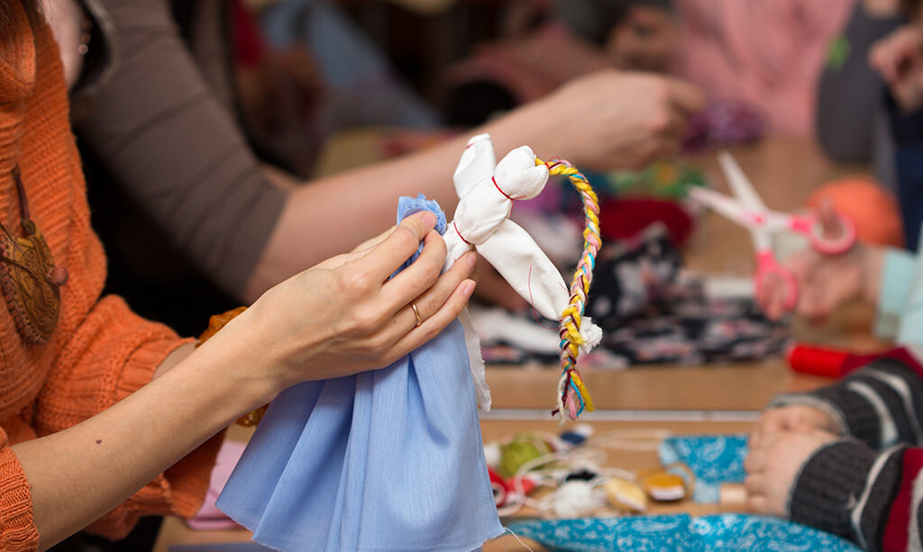
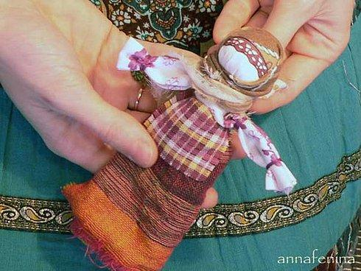

Slide 10
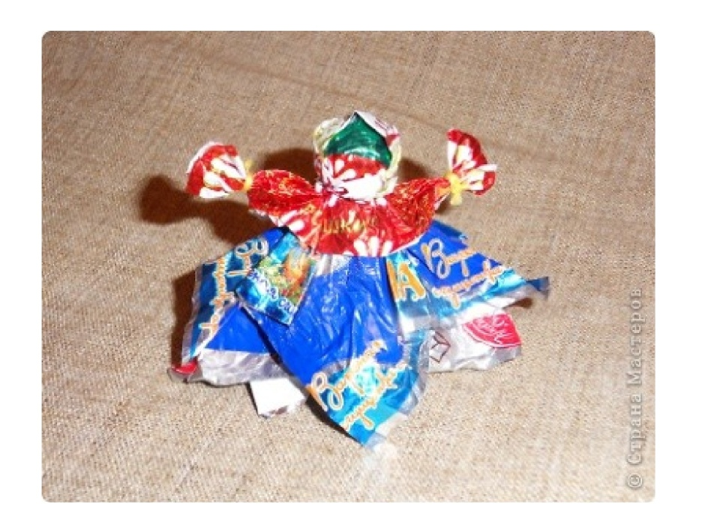

Slide 11
